Slide 1
本次课程内容
文件操作
  文件的打开方式
  文件读写，文件结束判断
  文件的定位
黄容图像处理程序

Slide 2
第 13 章 文件
文件的用途
  保存数据处理的中间或者最终结果；大容量、断电后不丢失。
广义的概念
  包括键盘、打印机、显示屏
类型
  文本文件 ：信息以 ASCII 码方式存放。优点：便于人们阅读。缺点：占用空间多、处理前后需要类型转换。
  二进制文件：信息以二进制方式存放。优缺点相反。
  对应着不同的函数
数字的存储
  二者的区别甚大

Slide 3
整数的两种存放方式
存放类型 | 所要存放 的数据(10进制) | 文件中的 数据(16进制) | 在编辑器 中看到的
ASCII | 129 | 31 32 39 | 129
二进制 | 129 | 81 00 | ü

Slide 4




文件缓冲区的概念
目的：减少读取外部存储设备的次数
程序员“看不到”这两个缓冲区

Slide 5
FILE 结构体
存放文件操作过程中的状态信息
程序员一般可以不管其中的细节。
但是：所有的文件操作函数都需要此信息。精确地说：需要指向此信息的一个指针（文件句柄）
格式： FILE * f ; FILE * f[5];
文件操作的三个步骤

Slide 6
一个完整的例子
#include <stdio.h>
int main( )
{
FILE * f;
f=fopen("tem.txt", "w");
fprintf(f, "A number is to be written %d", 123);
fclose(f);
}

Slide 7
文件的打开
格式：
FILE *f; f=fopen(文件名，使用方式)
例子：f=fopen(“a1”, “r”);
  文件名字 “d:\\tem\\data.txt”
  使用方式
  句柄

Slide 8
r : 只读，不可写，文件不存在时返回NULL。
w : 只写，不可读，文件不存在时创建新文件，
文件存在时原有内容被清除。
a : 只写，不可读，文件不存在时创建文件，
文件存在时原有内容保留，所有写操作只发
生在文件尾！总之：添加数据。
r+: 可读写，文件不存在时返回NULL。
w+:可读写，文件不存在时创建新文件，
文件存在时原有内容被清除。
a+:可读写，文件不存在时创建新文件，文件存在
时原有内容保留。可在任意位置读写。初始
指针位置：文件末尾
rb, wb, ab, rb+, wb+, ab+：二进制版

Slide 9
基本的“a”方式操作
#include <stdio.h>
int main()
{
FILE *f;
if ( (f=fopen("data.txt", "a"))==NULL) {
printf("fopen error\n"); return -1;
}
fprintf(f, "this is a newline\n");
fclose(f);
}

Slide 10
#include <stdio.h>
int main()
{ FILE *f;
char aline[200];
if ( (f=fopen("data.txt", "a"))==NULL) {
printf("fopen error\n"); return -1;
}
fseek(f, 0L, SEEK_SET);
fgets(aline, sizeof(aline), f); // wrong!
printf("%s", aline);
fprintf(f, "this is a newline\n");
fclose(f);
}
“a” 方式不可以读

Slide 11
#include <stdio.h>
int main()
{
FILE *f;
char aline[200];
if ( (f=fopen("data.txt", "a"))==NULL) {
printf("fopen error\n"); return -1;
}
fseek(f, 0L, SEEK_SET);
fprintf(f, "this is a newline\n");
fclose(f);
}
“a” 方式所有操作只发生在文件尾

Slide 12
#include <stdio.h>
int main()
{
FILE *f;
char aline[200];
if ( (f=fopen("data.txt", "r+"))==NULL){
printf("fopen error\n"); return -1;
}
fseek(f, 0L, SEEK_SET);
fgets(aline, sizeof(aline), f);
puts(aline);
fseek(f, 0L, SEEK_END);
fprintf(f, "this is a newline\n");
fclose(f);
}
“r+” 方式可读写

Slide 13
#include <stdio.h>
int main()
{
FILE *f;
char aline[200]; int i;
if ( (f=fopen("data.txt", "w+"))==NULL){
printf("fopen error\n"); return -1;
}
for (i=0; i<5; i++)
fprintf(f, "this is line %d\n", i);
fseek(f, 0L, SEEK_SET);
for (i=0; i<5; i++) {
fgets(aline, sizeof(aline), f);
puts(aline);
}
fclose(f);
}
“w+” 方式可读写

Slide 14
#include <stdio.h>
int main()
{
FILE *f; int i;
char aline[200];
if ( (f=fopen("data.txt", "a+"))==NULL){
printf("fopen error\n"); return -1;
}
for (i=0; i<5; i++)
fprintf(f, "hello %d\n", i);
fseek(f, 0L, SEEK_SET);
for (i=0; i<5; i++) {
fgets(aline, sizeof(aline), f);
puts(aline);
}
fclose(f);
}
“a+” 方式可读写

Slide 15
文件的关闭
格式 fclose(文件指针）
目的：结束对一个文件的操作。
缓冲区
文件指针不再有效。
记住关闭文件！

Slide 16
#include <stdio.h>
int main()
{ FILE *f;
char ch;
if ( (f=fopen("data.txt", "a+"))==NULL){
printf("fopen error\n"); return -1;
}
ch=fgetc(f);
while ( ch!=EOF) {
putchar(ch);
ch=fgetc(f);
}
fclose(f);
}
文件结束判定
仅仅针对文本文件

Slide 17
#include <stdio.h>
int main()
{ FILE *f1, *f2;
char ch;
if ( (f1=fopen("data.bin", "r"))==NULL){
printf("fopen error\n"); return -1;
}
if ( (f2=fopen("data.dst", "w"))==NULL){
printf("fopen error\n"); return -1;
}
for (ch=fgetc(f1); ch!=EOF; ) {
fputc(ch, f2); ch=fgetc(f1);
};
fclose(f1); fclose(f2);
}
上述文件结束判定
不适用于二进制文件

Slide 18
#include <stdio.h>
int main()
{ FILE *f1, *f2;
char ch;
if ((f1=fopen("data.bin", "rb"))==NULL){
printf("fopen error\n"); return -1;
}
if ((f2=fopen("data.dst", "wb"))==NULL){
printf("fopen error\n"); return -1;
}
for (ch=fgetc(f1); !feof(f1); ) {
fputc(ch, f2);
ch=fgetc(f1);
};
fclose(f1); fclose(f2);
}
二进制文件的结束判定

Slide 19
feof 的讨论
对文本方式、二进制方式打开的文件，具有不用的含义：
  文本方式打开：判断是否读到文件结束符。
  如果是，为真。如果以文本方式打开一个二进制文件，feof 会出错。
  二进制方式打开：判断是否已经把文件的所有内容读完。如果是，为真。
结论：只要文件的打开方式和文件的实际类型一致，则 feof 正确执行。

Slide 20
二进制文件的读写操作
fread(void *buffer, size_t size, size_t count, FILE *fp );
fwrite(void *buffer, size_t size, size_t count, FILE *fp );
buffer
# 1
# count

Slide 21
#include <stdio.h>
#define SIZE 4
struct student_type {
char name[10];
int num;
int age;
char addr[15];
} stud [SIZE];

Slide 22
int main()
{
int i;
FILE *fp;
for (i=0; i<SIZE; i++)
scanf("%s %d %d %s", stud[i].name,
&stud[i].num, &stud[i].age, stud[i].addr);
if (( fp=fopen("stu_list", "wb") )==NULL) {
printf("can not open file\n");
return -1;
}
for (i=0; i<SIZE; i++)
if (fwrite(& stud[i], sizeof(struct student_type), 1, fp) !=1 )
printf("file write error\n");
fclose(f);
}

Slide 23
#include <stdio.h>
#define SIZE 4
struct student_type {
char name[10];
int num;
int age;
char addr[15];
} stud[SIZE];

Slide 24
int main()
{
int i;
FILE *fp;
fp=fopen("stu_list", "rb");
for (i=0; i<SIZE; i++) {
fread(&stud[i], sizeof(struct student_type), 1, fp);
printf("%s %d %d %s\n", stud [ i ].name,
stud[ i ].num, stud[ i ].age, stud[ i ].addr);
}
fclose(f);
}

Slide 25
fprintf 函数和 fscanf 函数
格式：
fprintf(文件指针，格式字符串，输出列表);
fscanf(文件指针，格式字符串，输入列表);
特点:
  以文本文件方式存储
  输入输出的时候速度慢

Slide 26
#include <stdio.h>
struct student_info {
int number;
char name[80];
int gender;
float score;
} s={123, "zhang_san", 1, 78.0};
int main()
{
FILE *fp;

Slide 27
if (( fp=fopen("tem.dat", "w") )==NULL){
printf("can not open file\n");
return -1;
}
fprintf(fp, "%d %s %d %f", s.number,
s.name, s.gender, s.score);
fclose(fp);
if (( fp=fopen("tem.dat", "r") )==NULL)
{
printf("can not open file\n");
return -1;
}

Slide 28
fscanf(fp, "%d %s %d %f", & s.number,
s.name, & s.gender, & s.score);
fclose(fp);
printf("%d %s %d %f", s.number,
s.name, s.gender, s.score);
}

Slide 29
其他读写函数
char *fgets( char *string, int n,
FILE *stream );
  n 一般为 str 的大小
  最多只从 fp 中读入 n - 1 个字符。
int fputs( const char *string,
FILE *stream );
putw, getw函数
  输入、输出整数，用的少。

Slide 30
文件的定位
文件位置指针（file postion indicator）的概念
函数 fseek(FILE *fp, long offset, int whence);
whence: SEEK_SET, SEEK_CUR, SEEK_END
函数 ftell(FILE *fp)
函数 rewind(FILE *fp)

Slide 31
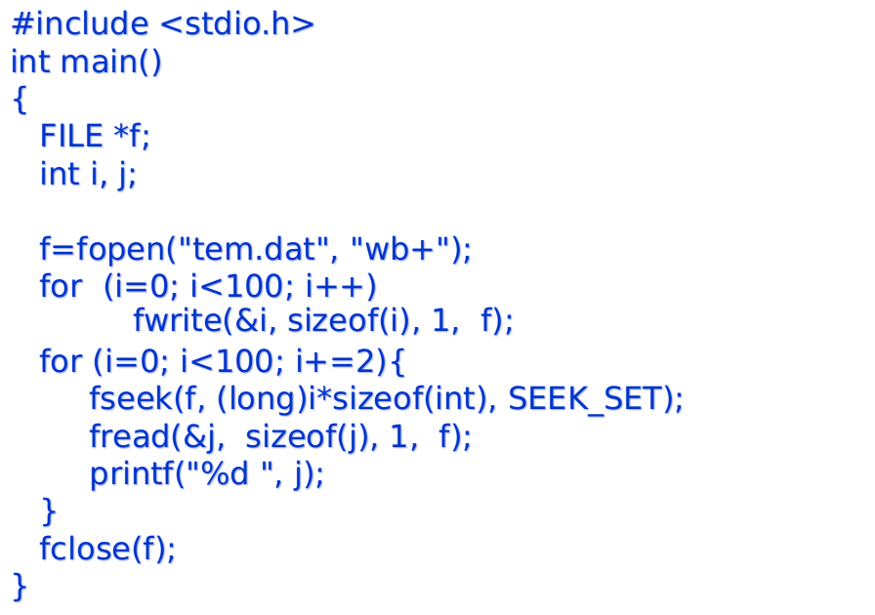

Slide 32
我们的成果：处理黄蓉图像的C程序
/* The input image is in RAW format. The whole file has
three sections: R section, G section and B section.
Within each section, one byte is used to represent the
color.
*/
#include <stdio.h>
#include <stdlib.h>
#define W 300
#define H 400
/* to be continued */
程序注释

Slide 33
void sort(char x[], int n)
{
int i,j,k;
char t;
for (i=0; i<n-1; i++) {
k=i;
for (j=i+1; j<n; j++)
if (x[j]>x[k]) k=j;
if ( k!=i) {
t=x[i]; x[i]=x[k]; x[k]=t;
}
}
} /* to be continued */

Slide 34
void medfilt2(char * p1, char * p2, int width, int heigh)
{ int i, j, offset;
char colors[9], *p;
for (i=2; i<heigh-2; i++)
for (j=2; j<width-2; j++){
  offset = i * width + j; p=p1+offset-width-1;
  colors[0]=*p++; colors[1]=*p++; colors[2]=*p;
  p=p1+offset-1;
  colors[3]=*p++;colors[4]=*p++; colors[5]=*p;
  p=p1+offset+width-1;
  colors[6]=*p++; colors[7]=*p++; colors[8]=*p;
  sort(colors, 9); *(p2+offset)=colors[4];
}
}/* to be continued */

Slide 35
int main()
{ FILE *f1, *f2;
char * p1, *p2;
long fsize;
f1=fopen("hr1-n.raw", "rb");
f2=fopen("hr1-c.raw", "wb");
if (f1==NULL || f2==NULL) {
printf("file open error\n"); exit(-1); };
fseek(f1, 0, SEEK_END); fsize=ftell (f1);
fseek(f1, 0, SEEK_SET);
p1=(char *) malloc(fsize);
p2=(char *) malloc(fsize);
if (p1==NULL || p2==NULL) {
printf("memory error\n"); exit(-1);
};

Slide 36
fread(p1, fsize, 1, f1);
medfilt2(p1, p2, W, H);
medfilt2(p1+W*H, p2+W*H, W, H);
medfilt2(p1+W*H*2, p2+W*H*2, W, H);
fwrite(p2, fsize, 1, f2);
free(p1); free(p2);
fclose(f1); fclose(f2);
}

Slide 37


Corrupted by the
“Salt and pepper” noise
中值滤波后的图像

